Slide 1




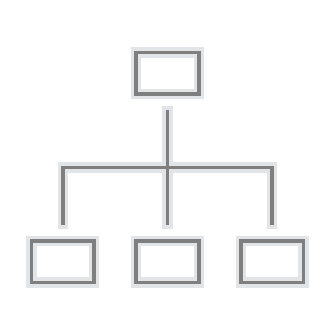
PROJECT G
Tim Wießmeier, Luca Unger, Gabriel Friedel, Mario Söhnlein
GLIEDERUNG
idee
Struktur

Slide 2

idee
GLIEDERUNG
Gameplay

Slide 3

idee
GLIEDERUNG
Gameplay
Struktur

Slide 4


GLIEDERUNG
Bewegung - Spieler
Gameplay
Struktur
Bewegung - Monster

Slide 5
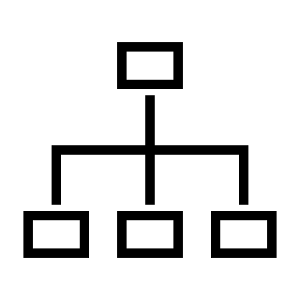
GLIEDERUNG
Bewegung - Spieler
Gameplay
Struktur
Bewegung - Monster

Slide 6

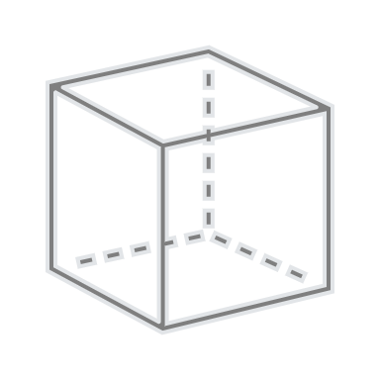
GLIEDERUNG
Bewegung - Spieler
Objekte und Interaktion
Struktur
Bewegung - Monster

Slide 7
GLIEDERUNG
Bewegung - Spieler
Objekte und Interaktion
Struktur
Bewegung - Monster

Slide 8
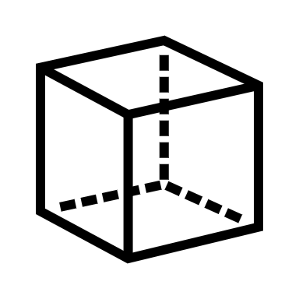


GLIEDERUNG
Bewegung - Spieler
Objekte und Interaktion
aussehen und Musik
Bewegung - Monster

Slide 9


GLIEDERUNG
aussehen und Musik
Objekte und Interaktion

Slide 10
IDEE
PROJECT G
Test text

